Slide 1
ОТЧЕТ
работы МО учителей
иностранного языка и истории за I полугодие
Руководитель МО Уртаева К.Э.
2017-2018 учебный год

Slide 2
Единой методической темой является:
«Инновационные педагогические технологии как условие развития ключевых компетенций при обучении иностранным языкам и истории.»

Slide 3
Цели:
1.Совершенствование профессиональной компетентности учителей иностранного языка через использование в преподавании информационно-коммуникационных технологий, развитие творческого потенциала педагогов, направленного на повышение эффективности и качества педагогического процесса.
2.Продолжение педагогического поиска по достижению высокого качества и эффективности обучения через интеграцию инновационного, исследовательского образовательного процесса.
3.Формирование ключевых образовательных компетенций обучающегося путём расширения школьной языковой среды и новых педагогических технологий.

Slide 4
Задачи:
1.Поиск новых форм подачи материала и организации урока (компетентности, системно-деятельностный подход в обучении, здоровьесберегающие технологии).
2.Совершенствование системы работы МО по формированию универсальных учебных действий у учащихся.
3.Внедрение инновационных технологий в проектной деятельности учащихся в соответствии с требованиями ФГОС и в практике работы учителей иностранных языков и истории.
4.Повышение качества и результативности работы педагогов с одарёнными детьми: участие в школьных, районных и республиканских олимпиадах, дистанционных олимпиадах.
5. Организация повышения квалификации учителей: участие на конференциях, семинарах, конкурсах различного уровнях, повышение квалификации .

Slide 5
В течение I полугодия методическое объединение решало следующие задачи:
- Осуществить более качественную подготовку учащихся к олимпиадам разного уровня.
- Активизация работы с мотивированными и одаренными детьми.
- Изучение современных подходов к анализу урока иностранного языка в условиях внедрения стандартов нового поколения;
- Продолжение качественной подготовки к ЕГЭ.
- Развивать научно-исследовательскую деятельность по предметам.
- Изучение материалов ФГОС, выявление проблем обновления образовательного процесса и мониторинг его развития.
Работу в I полугодии данного учебного года члены МО учителей иностранных языков и истории начали с изучения анализа учебной деятельности в 2016-2017 учебном году.
Было проведено 3 заседания МО.
Рекомендации: продолжить работу по совершенствованию знаний учащихся и занятиям во внеурочное время через индивидуальную работу.

Slide 6
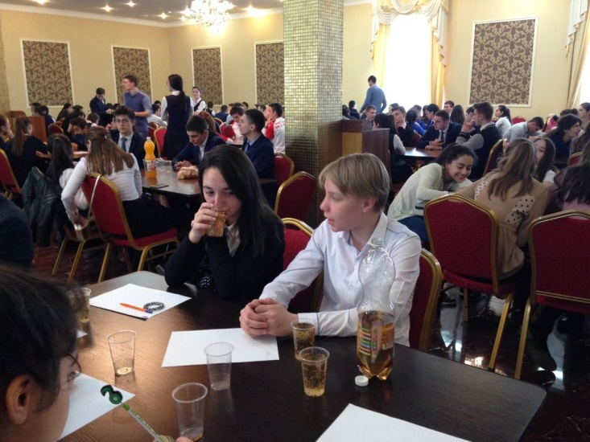
Учащиеся 9 – 10 классов принимали участие в финале проекта «Владикавказская крепость » в форме интеллектуальной игры «Что? Где ? Когда?» ,который проводился 14 ноябре 2017 года .

Slide 9
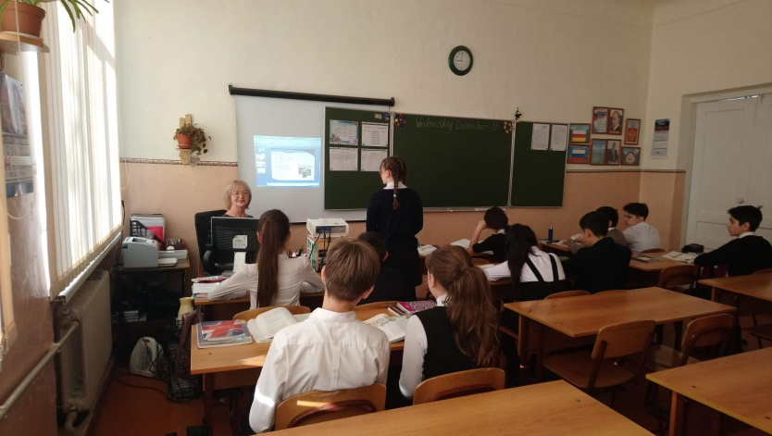
Открытый урок в 6-м классе на тему «Spending time together» (13.12.2017)в декабре провела Датриева Л.С.

Slide 11
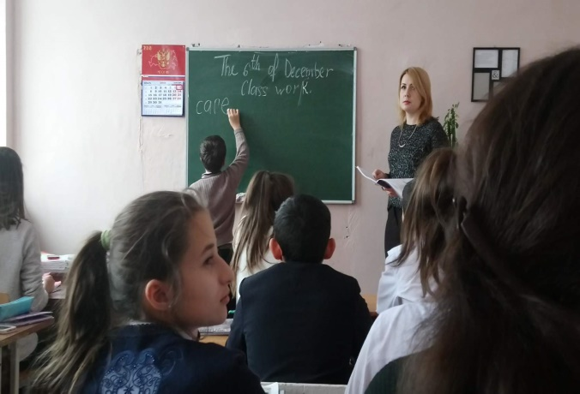
Посещение урока английского языка в 7 классе,учитель Бестаева Д.Г.

Slide 13
Тематические уроки английского языка в 3-х классах учитель Уртаева К.Э.

Slide 14
Уроки были провдены в форме игры,а также знакомства с традициями празднования Рождества и Нового Года в Британии и Америки.

Slide 15
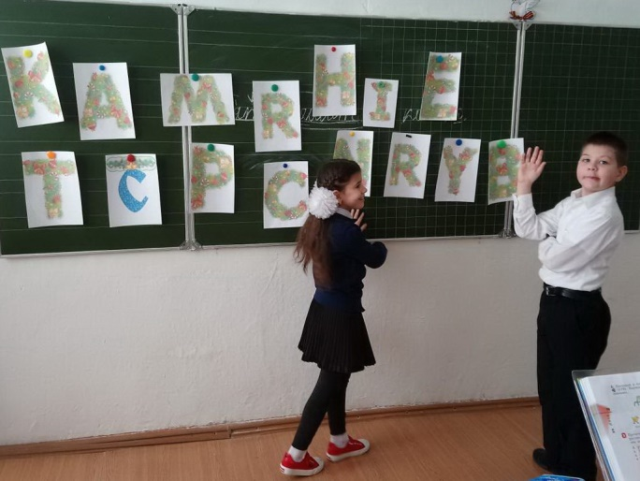
Урок игра «Алфавитный беспорядок» во 2-х классах . Учитель Уртаева К.Э.

Slide 18
Анализ полугодовых контрольных работ
по английскому языку 3-11 классах (2017-2018 учебный год)
класс | количество уч-ся | писали работу | получили |  |  |  |  | % У | % К | % СОУ | учитель
 |  |  | 5 | 4 | 3 | 2 | 1
3 «а» | 17 | 16 | 3 | 4 | 8 | 1 |  | 93,7 | 44 | 53 | Уртаева К.Э.
3 «а» | 17 | 15 |  |  | 11 | 4 |  | 73 | 0 | 30 | Бестаева Д.Г.
3 «б» | 18 | 17 | 6 | 9 | 2 |  |  | 100 | 88,8 | 80,8 | Уртаева К.Э.
3 «б» | 17 | 11 | 4 | 2 | 4 | 1 |  | 90,9 | 54,5 | 62,3 | Бестаева Д.Г.
4 «а» | 19 | 15 |  | 3 | 6 | 6 |  | 60 | 20 | 32,8 | Бестаева Д.Г.
4 «б» | 14 | 9 |  | 6 | 3 |  |  | 100 | 67 | 54,6 | Датриева Л.С.
4 «б» | 14 | 13 | 2 | 7 | 4 |  |  | 100 | 69,2 | 60,9 | Уртаева К.Э.
4 «в» | 13 | 11 | 2 | 2 | 7 |  |  | 100 | 36,6 | 52,7 | Бестаева Д.Г.
4 «в» | 12 | 7 |  | 1 | 6 |  |  | 100 | 14,2 | 40 | Нурмагомедова М.М.
5 «а» | 24 | 16 | 6 | 5 | 5 |  |  | 100 | 68,7 | 68,7 | Датриева Л.С.
5 «б» | 25 | 19 | 10 | 4 | 5 |  |  | 100 | 73,6 | 75,5 | Датриева Л.С.
5 «в» | 23 | 22 | 6 | 6 | 10 |  |  | 100 | 54,5 | 61 | Датриева Л.С.

Slide 19
6 «а» | 15 | 15 | 10 | 2 | 3 |  |  | 100 | 80 | 82,4 | Датриева Л.С.
6 «а» | 17 | 10 | 2 | 5 |  | 1 |  | 70 | 70 | 53 | Нурмагомедова М.М.
6 «б» | 13 | 9 | 3 | 4 | 2 |  |  | 100 | 78 | 69,8 | Нурмагомедова М.М.
6 «б» | 15 | 12 | 3 | 6 | 3 |  |  | 100 | 75 | 66 | Бестаева Д.Г.
7 «а» | 21 | 21 | 11 | 9 | 1 | - | - | 100 | 80 | 82,4 | Датриева Л.С.
7 «б» | 23 | 21 | 8 | 9 | 4 | - | - | 100 | 80,9 | 72,3 | Датриева Л.С.
7 «в» | 19 | 10 | - | - | 3 | 7 | - | 30 | 0 | 20,6 | Нурмагомедова М.М.
8 «а» | 23 | 20 | 14 | 3 | 2 | 1 | - | 95 | 85 | 83,9 | Датриева Л.С.
8«б» | 24 | 18 | 4 | 9 | 5 |  | - | 100 | 72 | 64 | Бестаева Д.Г.
8 «в» | 19 | 8 | - | 6 | 2 | - | - | 100 | 75 | 57 | Бестаева Д.Г.
9 «а» | 17 | 11 | 2 | 8 |  | 1 | - | 90,9 | 90,9 | 66 | Нурмагомедова М.М.
9 «б» | 18 | 14 | 4 | 3 | 6 | 1 | - | 92,8 | 50 | 58,7 | Уртаева К.Э.

Slide 20
Анализ административных контрольных работ
по английскому языку
за 1 полугодие 2017 года
Типичные ошибки:
3 класс- незнание лексики, неправильное употребление местоимений much, many
4 класс- недостаточное знание лексики и грамматики.
5 класс- неправильное образование разделительных вопросов
6-7 класс- ошибки в образовании форм пассивного залога
8-9 класс-недостаточное знание лексики и грамматики. форма Conditional 1 и Conditional 2 (условные предложения)
10-11 класс -незнание грамматики по теме «времена группы Perfect» и лексика- незнание переводов некоторых английских слов.
Типичные ошибки на всех этапах обучения: неправильное употребление временной формы глагола, незнание лексики, трудности в переводе. Результаты будут рассмотрены на заседании МО, с учащимися необходимо провести работу по устранению пробелов знаний.

Slide 21
Рекомендации:
- провести для повышения педагогического мастерства во 2-м полугодии всем учителям английского языка открытые уроки;
- посещать для обмена опытом уроки своих коллег и провести анализ в соответствии с требованиями;
-организовать для ликвидации пробелов в знаниях детей регулярные дополнительные занятия с неуспевающими и слабоуспевающими учащимися;
В целом, работу МО учителей иностранных языков признать удовлетворительной

